Slide 1
¿DE QUIÉN ES?

Slide 2
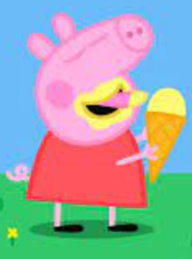
¿DE QUIÉN ES EL HELADO?
DE PEPA

Slide 3
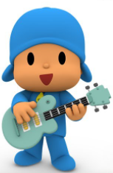
¿DE QUIÉN ES LA GUITARRA?
DE POCOYÓ

Slide 4
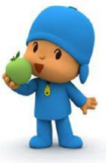
¿DE QUIÉN ES LA MANZANA?
DE POCOYÓ

Slide 5
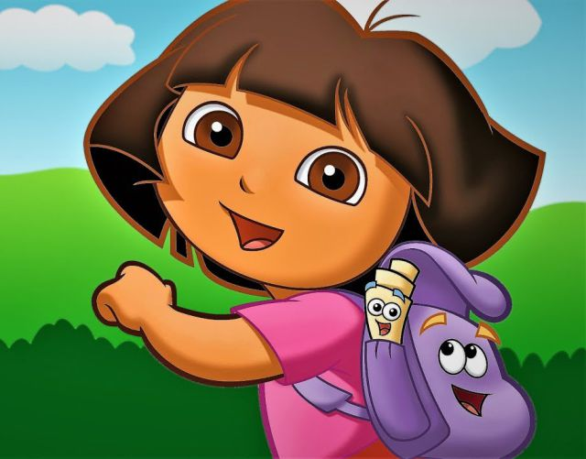
¿DE QUIÉN ES LA MOCHILA?
DE DORA

Slide 6
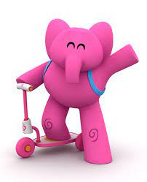
¿DE QUIÉN ES EL PATINETE?
DE ELY

Slide 7
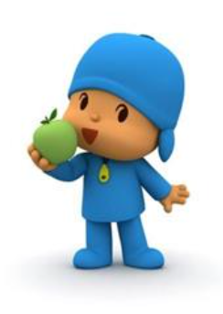
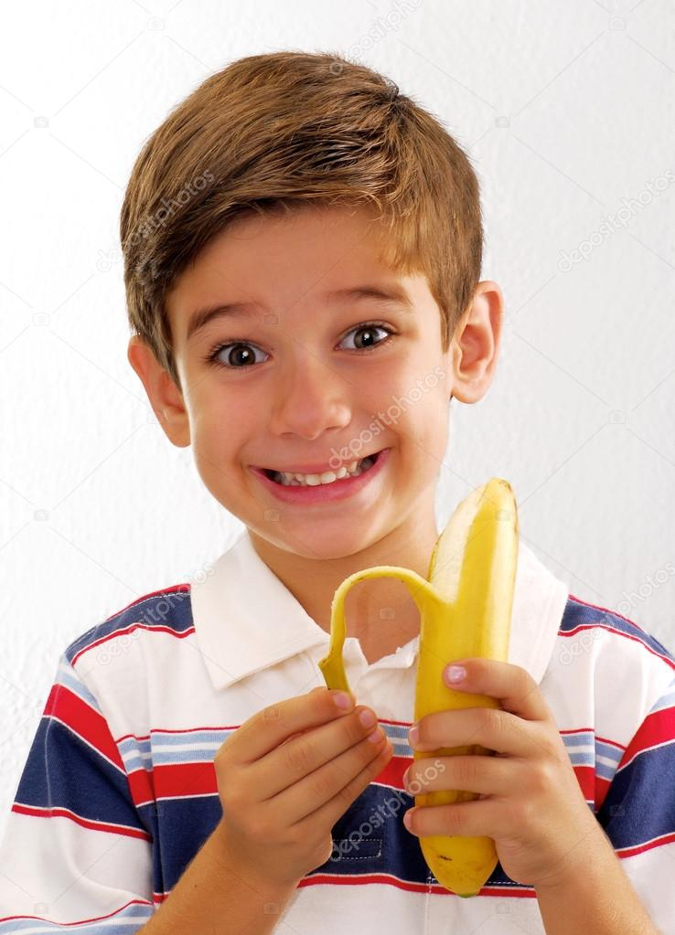
¿DE QUIÉN ES LA MANZANA?
LA MANZANA ES DE POCOYÓ

Slide 8
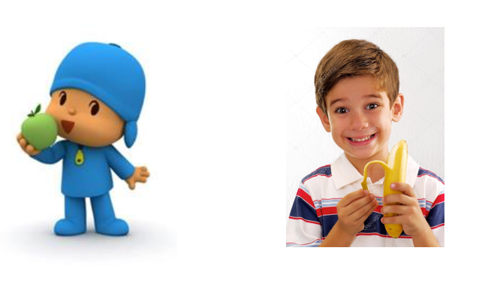
¿DE QUIÉN ES EL PLÁTANO?
EL PLÁTANO EL DEL NIÑO

Slide 9

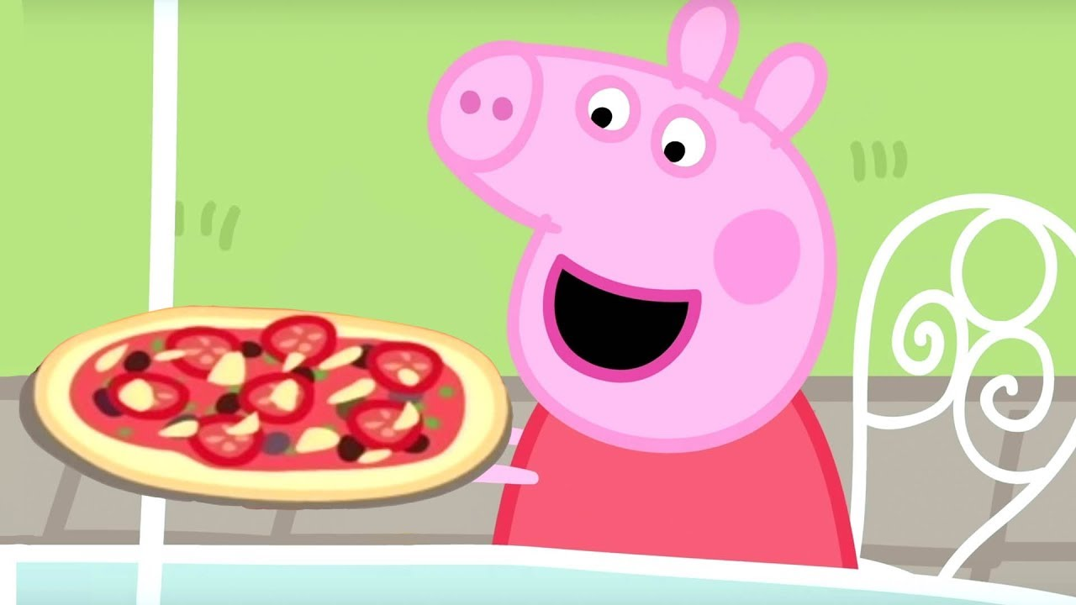
¿DE QUIÉN ES LA PIZZA?
LA PIZZA ES DE PEPA

Slide 10
¿DE QUIÉN ES EL CUENTO?
EL CUENTO ES DE POCOYÓ

Slide 11
Practicamos con objetos reales:
¿De quién es esta llave? “De mamá”
¿De quién es este móvil? “De papá”
¿De quién es este cuento? “De Emma”
…
Es importante aprovechar las rutinas del día para hacer estas preguntas.

Slide 12



